Slide 1
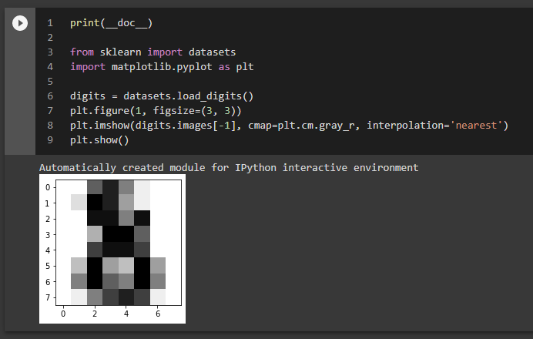
The Digit Dataset
Este conjunto de dados é composto por 1797
imagens 8x8. Cada imagem, como a mostrada
abaixo, é de um dígito escrito à mão. Para utilizar
uma figura 8x8 como esta, primeiro teríamos que
transformá-la em um vetor de característica com
comprimento 64. Veja aqui mais informações sobre
este conjunto de dados.
https://colab.research.google.com/drive/1pmOqZsfNriC4UKHoKxtyGmJPvRe-n312

Slide 2
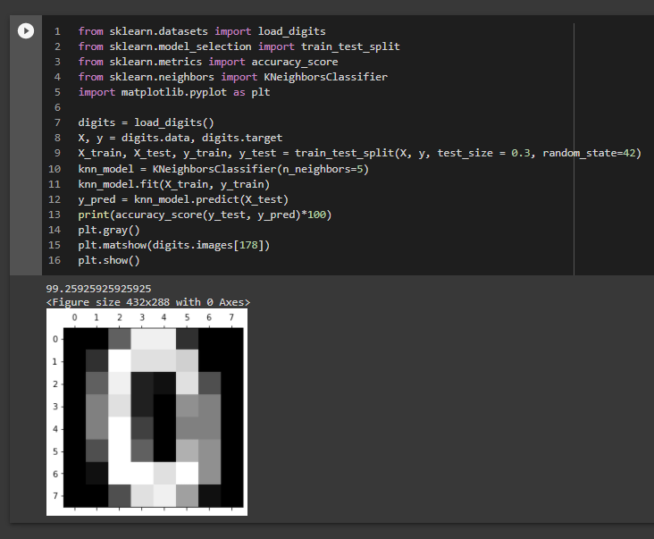
Classificador KNeighbors
É um classificador onde o aprendizado é baseado
‘no quão similar’ é um dado (um vetor) do outro.
O treinamento é formado por vetores de N
dimensões
https://colab.research.google.com/drive/1ZNvqa8bZe_9eqIH1A4BnUm_-BQvY3dWG

Slide 3
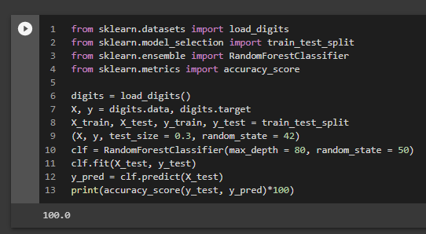
Classificador RandomForest
É um algoritmo de aprendizagem supervisionada. Ele
cria uma ‘floresta’ de um modo aleatório. A ‘floresta’
É uma combinação de árvores de decisão, na maioria
dos casos treinados com o método de bagging que tem
como ideia principal desse método é que a combinação
Dos modelos de aprendizado aumenta o resultado geral.
https://colab.research.google.com/drive/167vDNuEIhkXuEhja54Ibqaeb7qh9sZkJ

